Slide 1
외신데이터로 보는 글로벌 한류 동향
목차
3.요약-21페이지
1.분석개요
-분석 목적-2페이지
-활용 데이터 및 분석 방법론-3~6페이지
2.분석결과
-한류 외신 기사 보도 추이 분석-7페이지
-5개년 외신 기사 키워드 분석-8~9페이지
-한류 고성장/저성장 그룹 비교 분석-10~20페이지

Slide 2
[1] 분석개요
분석 목적
분석 목적
한류가 아시아를 넘어 글로벌 시장으로 확대되고 있다.
한류의 장르도 KPOP을 넘어서 영화, 드라마, 웹툰, 음식, 뷰티 등으로 다양화되고 있다.
본 보고서는 해외 문화 홍보원 외신 데이터(2017~2021) 분석을 통해
지난 5년 동안 한류에 대한 외신들의 반응에 어떠한 변화가 일어났는지 알아보고자 한다.

Slide 3



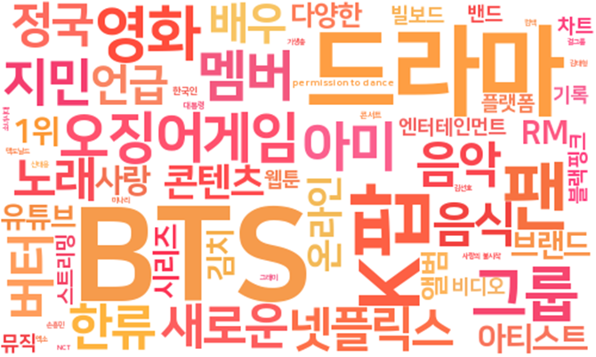
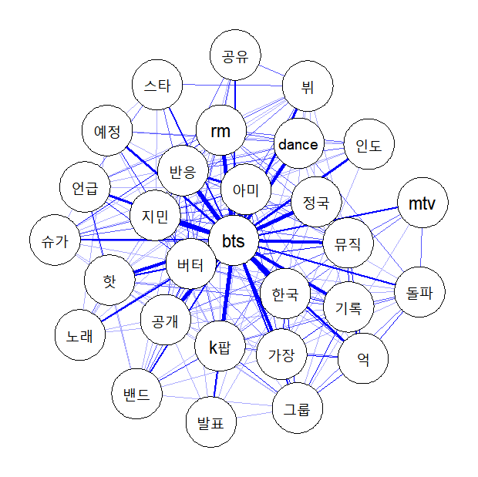
[1] 분석개요
활용 데이터 및 분석 방법론
활용 데이터 및 제공기관
데이터 전처리
데이터 분석
시각화
외부 데이터
데이터 전처리
분석 도구
워드클라우드 분석
※기사 분류 전처리
KPOP, 문화, 스포츠 관련 기사만 추출
외신 기사 데이터(본문 미포함)
외신 기사 데이터(본문)
※텍스트 전처리
특수 문자 제거
본문 미포함 데이터&본문 포함 데이터 결합
불용어 제거
분석 방법론
※감성어 분석
기사 제목 형태소 분류
감성어 사전과 기사 제목 형태소 매칭
연관어 분석
빈도분석
워드클라우드 분석
감성어 분석
연관어 분석
※연관어 분석
대상어 포함 기사 제목 추출
대상어 관련 기사 제목에서 연관어 추출

Slide 4
[1] 분석개요
활용 데이터 및 분석 방법론
데이터 개요
데이터명 | 형태 | 기간 | 건수 | 항목
한국 관련 외신기사(1) | .xlsx | 2017.5~2018.5 | 21586건 | 보도일자, 매체명, 제목, 국가 등17개 항목
한국 관련 외신기사(2) | .xlsx | 2018.5~2019.5 | 24425건 | 보도일자, 매체명, 제목, 국가 등17개 항목
한국 관련 외신기사(3) | .xlsx | 2019.5~2020.5 | 28765건 | 보도일자, 매체명, 제목, 국가 등17개 항목
한국 관련 외신기사(4) | .xlsx | 2020.5~2021.5 | 32028건 | 보도일자, 매체명, 제목, 국가 등17개 항목
한국 관련 외신기사(5) | .xlsx | 2021.5~2021.11 | 18571건 | 보도일자, 매체명, 제목, 국가 등17개 항목
데이터명 | 형태 | 기간 | 건수 | 항목
한국 관련 외신기사 본문(1) | TXT FILE | 2017.5~2018.5 | 1665 | 기사 제목, 본문
한국 관련 외신기사 본문(2) | TXT FILE | 2018.5~2019.5 | 2769 | 기사 제목, 본문
한국 관련 외신기사 본문(3) | TXT FILE | 2019.5~2020.5 | 3028 | 기사 제목, 본문
한국 관련 외신기사 본문(4) | TXT FILE | 2020.5~2021.5 | 3684 | 기사 제목, 본문
한국 관련 외신기사 본문(5) | TXT FILE | 2021.5~2021.11 | 3326 | 기사 제목, 본문

Slide 5
[1] 분석개요
분석 방법론
워드 클라우드 분석
감성어 분석
감성어 사전
-KNU 한국어 감성사전 활용
데이터 전처리 및 분석
-R소프트웨어의 unnest_tokens() 함수를 활용하여 텍스트 개별 토큰으로 분해
감성어 사전&기사 텍스트 결합
-R소프트웨어의 left_join(), mutate() 함수를 활용하여 감성어 사전과 기사 텍스트 결합 후 기사 제목별 감성 점수 부여
※한류에 대한 외신의 감정 상태 및 태도에 대한 변화를 파악하기 위해 감성어 분석 진행
불용어 제거
-불용어(필요없는 단어) python stopwords 패키지를 사용하여 제거
빈도 분석
-python collections 패키지 활용하여 키워드 빈도 분석.
시각화
-R소프트웨어 wordcloud2() 함수 활용하여 시각화
※2017~2021 기사 트렌드를 파악하기 위해 분석 진행
Notes:
(2페이지) 분석 개요
이 부분 너무 잘 작성해주셔서 크게 수정할 부분은 없지만
한 가지 아쉬운 점이 있다면, ‘데이터 전처리’와 ‘분석 방법론’ 부분에서
왜 이 방법론을 사용하였는지, 또는 전처리를 할 때 어떠한 명령어로 전처리를 하였는지 등
진행과정에 대한 간략한 근거를 작성해주시면 좋을 것 같습니다!

Slide 6
[1] 분석개요
분석 방법론
연관어 분석
대상어(BTS, 오징어게임 관련 기사 제목 추출)
-R 소프트웨어 str_detect() 함수 활용하여 대상어 포함 기사 제목 추출.
대상어 포함 기사 제목에서 명사, 형용사 추출
-R 소프트웨어 SimplePos09()함수 활용하여 기사 제목에서 명사, 형용사 단어만 추출
단어 문서 행렬(TDM) 작성을 통해
- 대상어 포함 기사 제목에서 노출 빈도가 높은 상위 키워드 추출
R 소프트웨어 qgraph() 함수 활용하여 대상어 중심 연관 키워드 시각화
※연관 알고리즘을 통해서 대상어와 다른 단어 사이의 관계를 파악
Notes:
(2페이지) 분석 개요
이 부분 너무 잘 작성해주셔서 크게 수정할 부분은 없지만
한 가지 아쉬운 점이 있다면, ‘데이터 전처리’와 ‘분석 방법론’ 부분에서
왜 이 방법론을 사용하였는지, 또는 전처리를 할 때 어떠한 명령어로 전처리를 하였는지 등
진행과정에 대한 간략한 근거를 작성해주시면 좋을 것 같습니다!

Slide 7
[2] 분석 결과
한류 외신 기사 보도 추이 분석
5개년 전체 외신기사량
3개년 긍·부정기사 비율 변화
2021 신한류, 글로벌 관심 급증
5개년 동안의 전체 한류 관련 외신기사량은 17년대비 21년도에 3825건이 증가하여 약 3.3배가 늘어났는데, 이는 해외에서 한류에 대한 관심이 21년도에 크게 확산되었음을 나타냅니다.
기사 타이틀을 감성 분석한 결과, 21년도에는 중립기사(79%) > 긍정기사(16%) > 부정기사(5%)순으로 나타났고, 특히 긍정기사는 17년도 134건(11%)에서 21년도 730건(16%)으로 증가하여 5년간 한국 문화에 대한 해외의 긍정적인 평가가 꾸준히 증가하고 있음을 확인하였습니다.
2021
2019
2020
2017
2018
2021년 외신기사 비율
16%
5%
79%

Slide 8

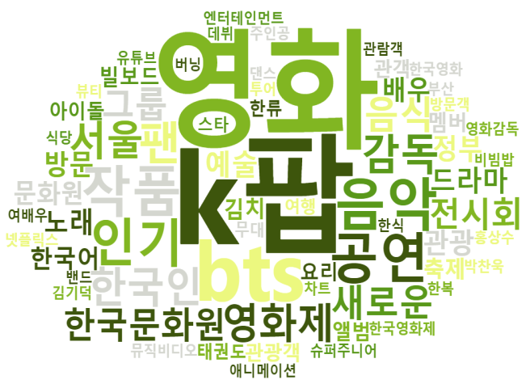
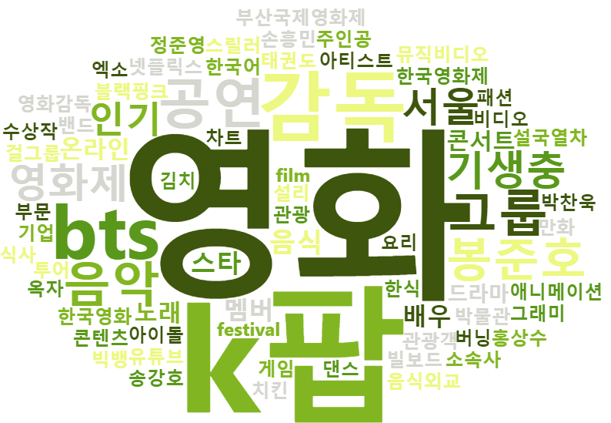
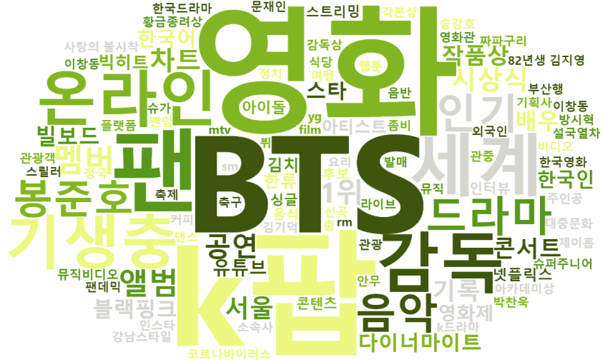
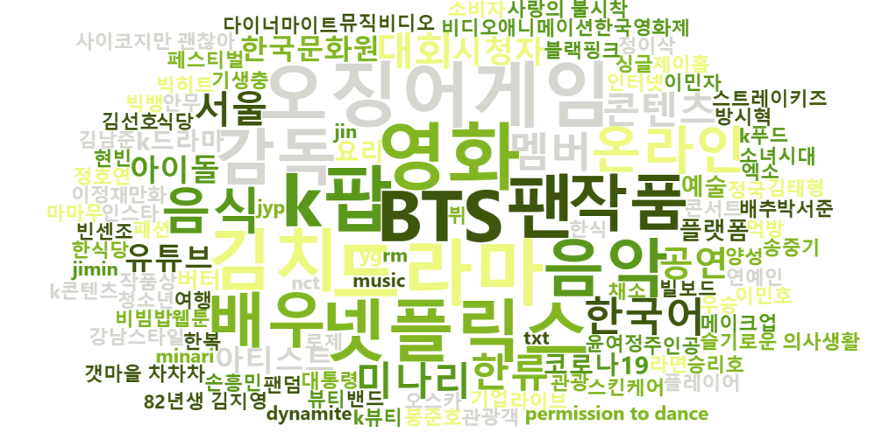
[2] 분석결과
5개년 외신 기사 상위 키워드(100위)
5개년 해외 한류 트렌드: ‘BTS’, ‘기생충’이 쏘아 올린 K콘텐츠, K뷰티와 K푸드, 관광까지
2017~2019년도 까지는 영화, K팝 키워드의 비중이 높게 나타닜디.
19년도에는 ‘기생충’ 키워드가 등장하고 이전보다 더 다양한 영화 관련 키워드가 등장하였다.
(송강호, 설국열차 등)
K팝 관련 키워드도 블랙핑크, 엑소, 뮤직비디오 등이 추가로 등장하였다.
코로나 이후인 2020년도 부터는 드라마에 대한 관심이 더욱 증가하였고 사랑의 불시착, 한국 드라마 키워드가 새로 등장하였다.
2021년도에는 영화, 드라마, BTS에 대한 관심도가 거의 비슷해지고 다양한 드라마 제목, 배우와 KPOP 그룹에 대한 관심도가 높아졌다.
K뷰티,K푸드, 먹방 등의 키워드도 등장
2017
2018
2019
2020
2021

Slide 9
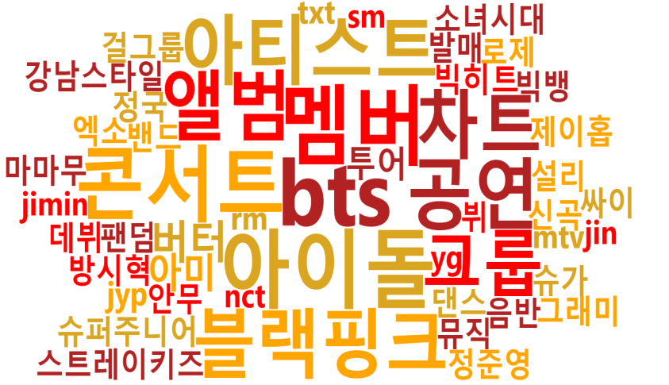
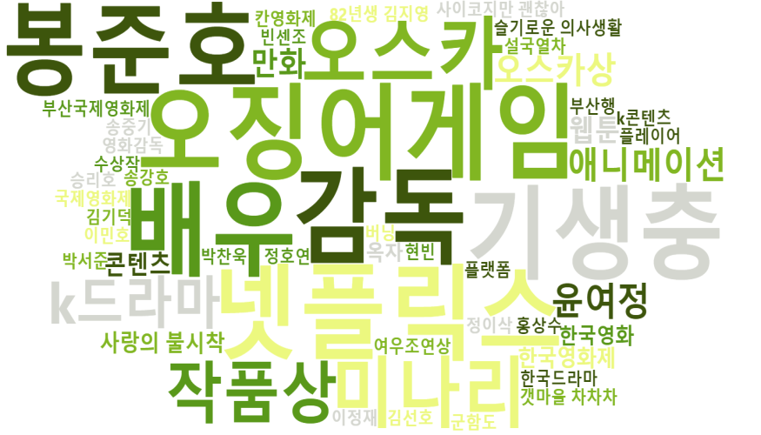
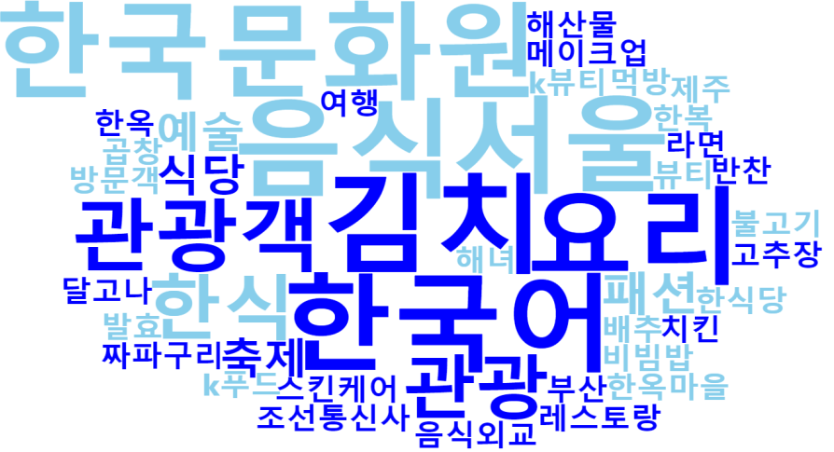
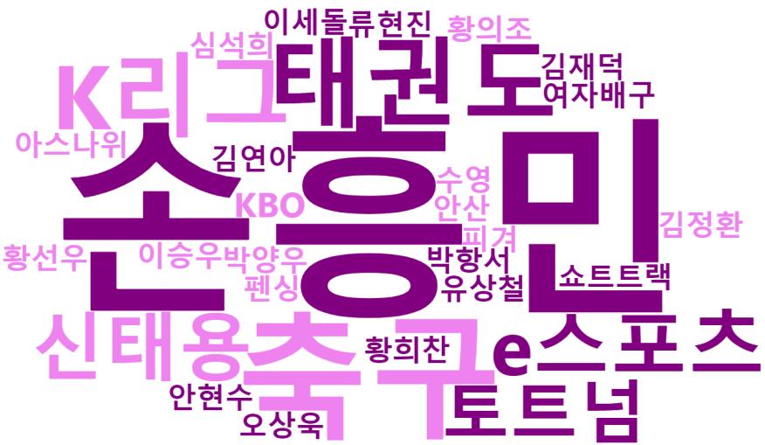
[2] 분석결과
5개년 외신 기사 유형별 키워드
KPOP
KPOP관련 키워드에서는 BTS와 블랙핑크의 인기도가 가장 높은것을 알 수 있다.
RM, 정국, 뷔, 빅히트, 아미, 방시혁, 로제, YG 등 BTS와 블랙핑크 관련한 다양한 키워드가 등장함.
K-Contents
오징어게임과 기생충이외에도 슬기로운 의사생활, 사이코지만 괜찮아, 빈센조, 승리호, 사랑의 불시착 등
넷플릭스 플랫폼을 통해 개봉한 드라마들에 대한 언급이 많음.
문화/관광
김치, 라면, 불고기, 고추장 등 한식에 대한 관심이 가장 높음. 짜파구리나 달고나와 같이 영화나 드라마에 등장한 음식에 대한 관심도도 같이 상승.
스포츠
손흥민, 황희찬, 신태용, 박항서와 같은 축구 선수와 감독에 대한 언급이 많음.
아스나위와 같은 K리그 진출 외국 선수로 해외에서 K리그 관심도도 같이 상승.
유형별 워드클라우드 결과(유형별)
KPOP
K-Contents
문화/관광
스포츠

Slide 10
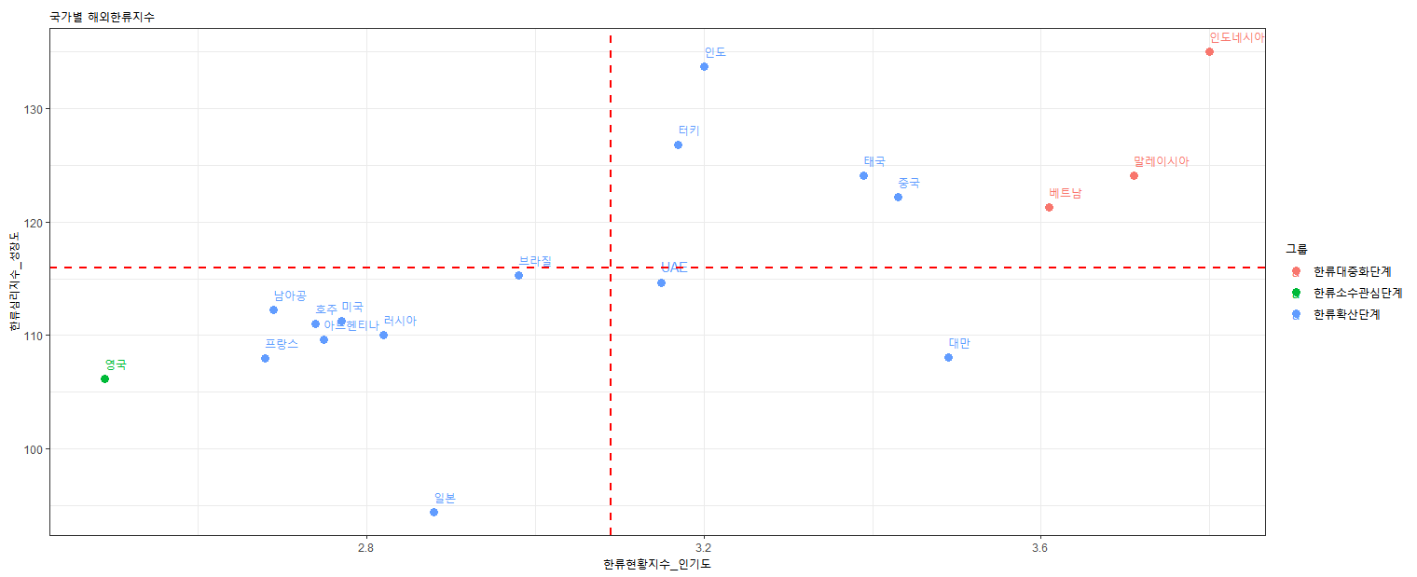




[2] 분석결과
한류 고성장/저성장 국가 도출
국가별 한류지수 비교
빨간색(한류 대중화 단계)
초록색(한류 소수관심 단계)
파란색(한류 확산 단계)
한류 고성장 국가
High 인기
High 성장
Mid 인기
High 성장
115.98
한류 저성장 국가
Mid 인기
Low 성장
Low 인기
Mid 성장
3.1
한국국제문화교류진흥원, 2021 글로벌 한류지수 현황에 따르면
한류의 현재 인기와 대중화정도를 나타내는 한류현황지수, 한류에 대한 각 국가의 소비정도를 나타내는 한류심리지수에 따라 한류 고성장국과 저성장국을 살펴보았습니다.
저성장국가=일본, 영국(인기도 평균 이하, 소비도 평균 이하인 국가)
고성장국가=인도, 인도네시아(인기도 평균 이상, 소비도 평균 이상인 국가)

Slide 11


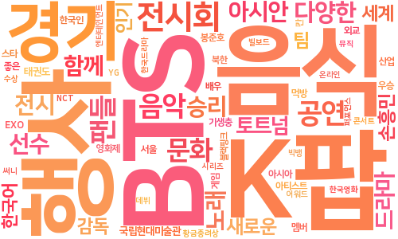




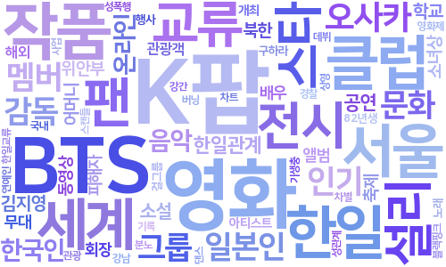
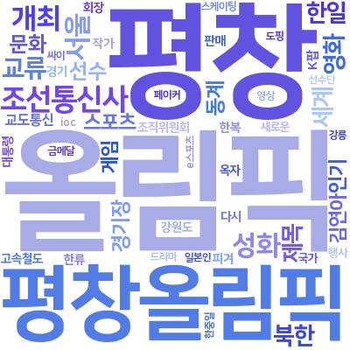
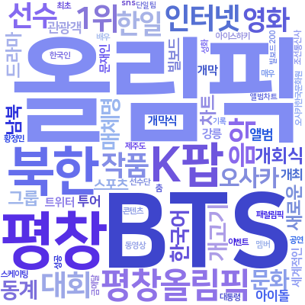
[2] 분석결과
국가별 한류 수용 현황
17,18,19년도 한류 기사 키워드
한류 지수 시각화 그래프에서 고성장/저성장 국가중 양 극단에서 눈에 띄는 국가 2국가
고성장국가:인도, 인도네시아
저성장국가:일본, 영국
의 한류 관련 기사에 대한 워드클라우드 분석을 해본 결과 확연한 차이가 드러났다.
17년도 고성장 국가에서는 ‘K팝‘, ‘드라마‘ ,’서울’등 다양한 키워드가 등장하는 반면
저성장 국가에서는 평창 올림픽에 대한 키워드들이 주를 이루고 있다.
19년도로 접어들면서는 두 그룹에 확연한 차이가 드러난다.
19년도 고성장 국가에서는 ‘BTS’와 ‘K팝‘ 이외에 ‘음식’, ‘행사’ ‘전시회’등 다양한 분야에 대한 키워드가 언급되었다.
저성장 국가에서는 ‘분노’, ‘성폭행‘ ,’피해자’ 등 19년도에 한국 연예계에 불미스러운 부분을 다루는 기사가 고성장국에 비해 월등히 많았다.
한류 고성장 국가
2019
2017
2018
한류 저성장 국가
2019
2017
2018

Slide 12

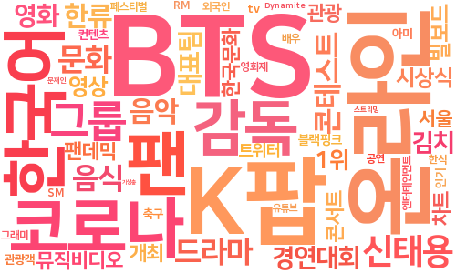
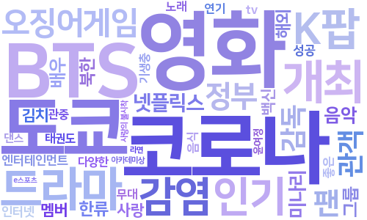
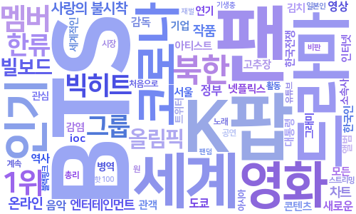
[2] 분석결과
국가별 한류 수용 현황
20,21년도 한류 기사 키워드
2020~2021년도 고성장 국가, 저성장 국가 워드클라우드 분석 결과
20년도 고성장 국가와 저성장 국가 간의 차이는 많이 줄어든 것으로 보여집니다.
고성장, 저성장 그룹 모두 영화, 드라마 키워드의 비중이 증가하였고 코로나로 인해 전세계적으로 비대면 활동이 증가하고 OTT사용률이 증가하면서 저성장국, 고성장국 할 것 없이 한국의 영상 콘텐츠를 접하는 비율이 높아 진 것으로 보여진다.
21년도 고성장국과 저성장국 모두 전세계적으로 인기를 끈 오징어게임과 넷플릭스에 대한 언급이 나타났고
성장국은 BTS의 멤버들에 대한 언급과 노래들의 언급이 증가한 것으로 보아 BTS에 대한 관심도가 더 상승한 것을 확인 할 수 있다.
2021
한류 고성장 국가
2020
2021
한류 저성장 국가
2020

Slide 13
[3] 분석결과
한류 분야별 관심도
21년도 한류 문화 분야별 기사 비율
한류 고성장 국가
한류 저성장 국가
해외의 한류 외신기사를 주제별로 그룹핑한 결과, 한류 고성장 국가(인도, 인도네시아)와 한류 저성장 국가(일본, 영국) 모두 19년도에 비해 21년도에 영화/드라마 분야의 기사량이 급증하였습니다. 이는 ‘기생충’과 ‘미나리’가 세계적인 영화제에서 수상을 하며 주목을 받고, 이어서 ‘오징어게임’이 전세계적으로 크게 히트를 치면서 한류 성장도가 낮았던 ‘일본’, ‘영국’ 등의 국가에서도 신한류를 알릴 수 있는 기회로 작용한 것으로 보입니다.
또한 한류 고성장 국가 그룹에서는 K-pop 분야에서 가장 높은 증가폭을 보였습니다.

Slide 14

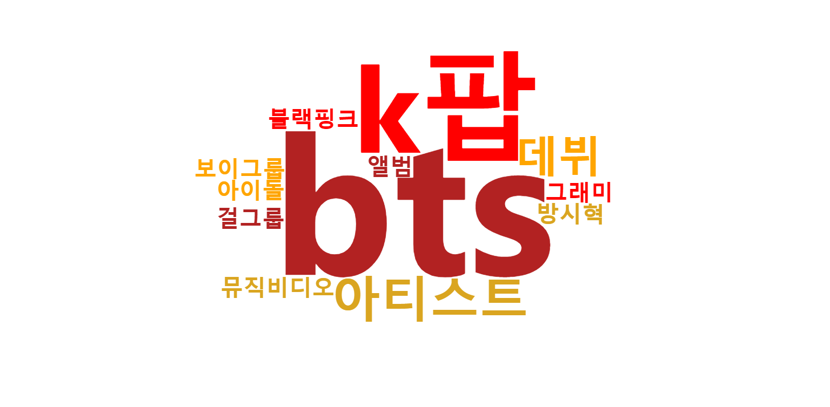
[3] 분석결과
KPOP 연관 키워드
21년도 KPOP 관련 기사 비율
KPOP 연관 키워드
한류 고성장 국가
한류 저성장 국가
한류 고성장 국가
BTS
블랙핑크
기타 그룹 키워드
한류 저성장 국가
2021년 KPOP 콘텐츠별 기사 비율을 분석한 결과입니다.
고성장 국가와 저성장 국가 두 그룹 모두 BTS와 블랙핑크에 대해 인기가 편중되어 있는 것으로 보이지만, BTS와 블랙핑크를 제외한 기타그룹(TXT,NCT등)에 대한 관심도는 고성장국이 더 높은 비중을 차지하고 있습니다.

Slide 15
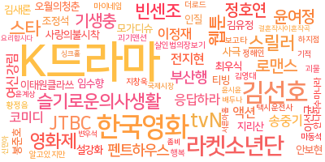
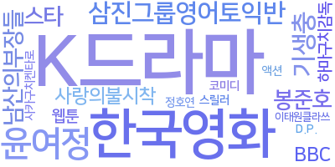
[3] 분석결과
영화/드라마 연관 키워드
21년도 한국 영화/드라마 주 콘텐츠 기사 비율
영화/드라마 연관 키워드_상위 2개 제외
*상위 2개 키워드: ‘오징어게임’, ‘미나리’
한류 고성장 국가
한류 저성장 국가
한류 고성장 국가
2021년 한국 영화/드라마 콘텐츠별 기사 비율을 분석한 결과입니다.
고성장 국가와 비교해서 저성장 국가에서는 전세계적으로 흥행했던 ‘오징어게임’, ‘미나리‘와 같은 상위 한류 콘텐츠에 인기가 편중되어 있는 것으로 보이는 반면, 고성장 국가는 상위 2개 콘텐츠 외 기타 한국 영화/드라마 기사들이 높은 비중을 차지하고 있습니다.
한류 저성장 국가

Slide 16
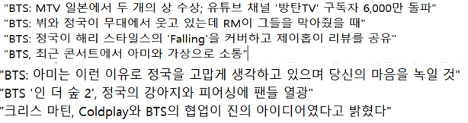
[4] 한류 고성장/저성장국 연관어분석
BTS 관련 기사 연관어 분석
21년도한류 K-POP 기사 연관어 : ‘BTS’
한류 고성장 국가
BTS관련 기사
21년도 해외 외신기사에서 BTS관련된 문장들의 연관어 분석 결과입니다.
한류 고성장국인 인도네시아, 인도 외신기사의 BTS관련 자주 등장하는 연관어를 살펴보면 ‘아미’, ‘지민’, ‘정국’, ‘뷔’, ‘슈가’, ‘RM’ 방탄 팬덤 그리고 멤버들에 대한 언급 많고 ‘기록’, ‘돌파’ 등 긍정적인 키워드가 등장합니다.
그룹 멤버 개개인의 작은 소식까지 관심도가 높음을 알 수 있습니다.

Slide 17
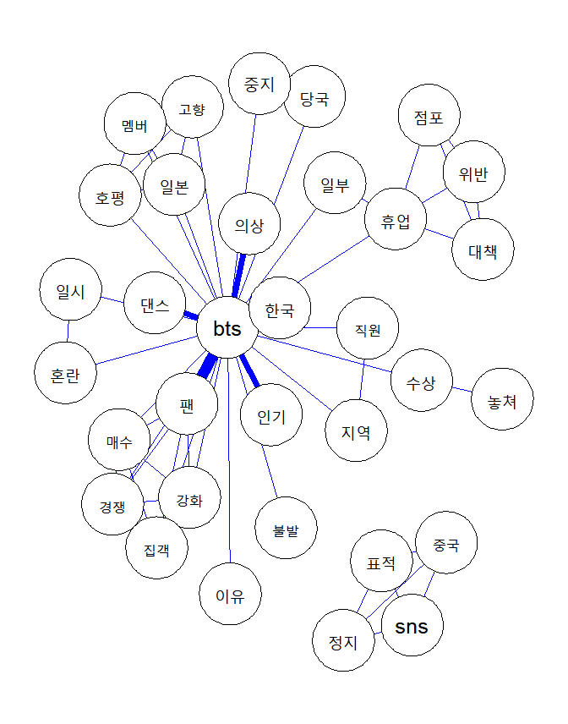

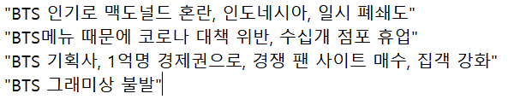
[4] 한류 고성장/저성장국 연관어분석
BTS 관련 기사 연관어 분석
21년도한류 K-POP 기사 연관어 : ‘BTS’
한류 저성장 국가
BTS관련 기사
21년도 저성장국 BTS관련된 문장들의 연관어 분석 결과입니다.
한류 고성장국인 인도네시아, 인도 와는 다르게 멤버들에 대한 언급은 거의 없음을 알 수 있습니다.
또한, 중국의 ‘BTS 팬계정 정지’, ‘BTS의 그래미상 불발’등 긍정적인 내용에 대한 기사보단 부정적인 내용의 기사들의 보도량이 고성장국에 비해 많음을 알 수 있습니다.

Slide 18
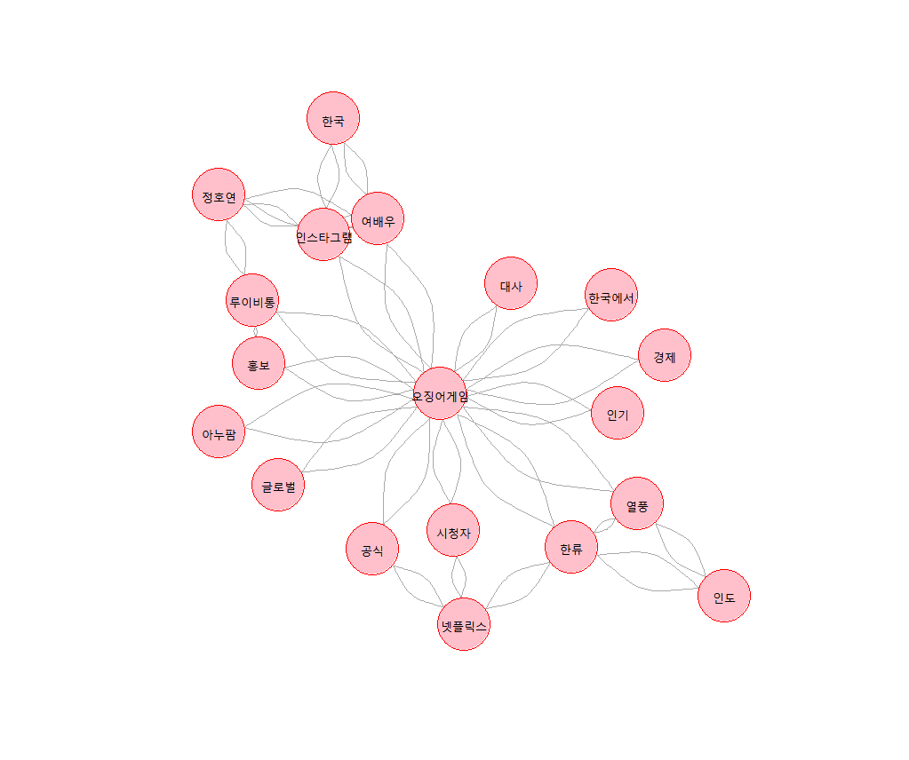
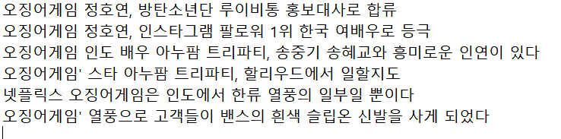
[4] 한류 고성장/저성장국 연관어분석
오징어게임 관련 기사 연관어 분석
21년도 한류 K-POP 기사 연관어 : ‘오징어게임’
한류 고성장 국가
오징어게임관련 기사
21년도 고성장국 오징어게임 관련된 문장들의 연관어 분석 결과입니다.
오징어게임에 출연했던 ‘정호연‘,’아누팜’ 과같은 배우들의 키워드가 등장하고 ‘열풍’과 같이 오징어게임의 인기를 실감할 수 있는 키워드가 등장했습니다.

Slide 19
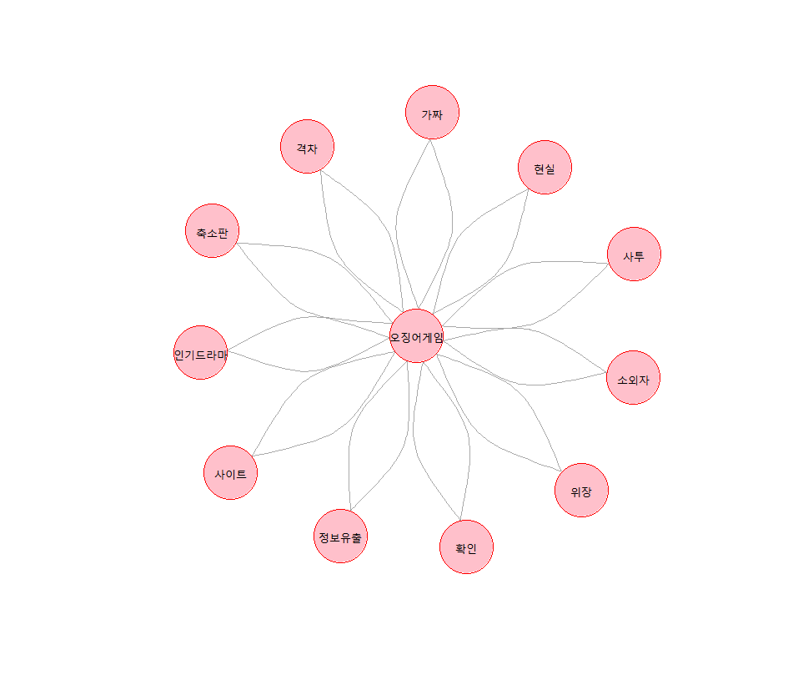
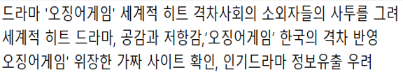
[4] 한류 고성장/저성장국 연관어분석
오징어게임 관련 기사 연관어 분석
21년도 한류 K-POP 기사 연관어 : ‘오징어게임’
한류 저성장 국가
오징어게임관련 기사
21년도 저성장국 오징어게임 관련된 문장들의 연관어 분석 결과입니다.
BTS연관어 분석과 마찬가지로 고성장국에 비해 출연 배우들에 대한 언급이 부족하고, 부정적인 내용의 키워드들이 더 많이 등장하는 것을 알 수 있습니다.

Slide 20


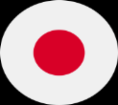

한류 고성장/저성장 그룹별 키워드 분석(21년 주목해 볼만한 키워드)
한류 고성장/저성장 국가별 새로나온 키워드
한류 고성장 국가
한류 저성장 국가
인도
인도네시아
일본
영국
버터(BTS 타이틀 곡)
진(BTS)
정국(BTS)
뷔(BTS)
제이홉(BTS)
슈가(BTS)
오징어게임
미나리
K드라마
웹툰
사랑의 불시착
사이코지만 괜찮아
슬기로운 의사생활
갯마을 차차차
빈센조
김치
관광
한국어
한복
CGV
신태용
아스나위
오징어게임
김치
파오차이
82년생 김지영
삼진그룹 영어토익반
오징어게임
윤여정
여배우
뷰티
K뷰티
메이크업
성형
웹툰
K드라마
오징어게임
윤여정
미나리
인도: 방탄소년단 멤버들에 대한 관심도 상승, K드라마에 대한 가장 다양한 키워드 등장.
인도네시아: 신태용 축구감독과 K리그에 진출한 인도네시아 선수인 아스나위 선수 키워드 등장으로 한국 축구에 대한 관심이 다른 국가보다 높음.
영국: 뷰티, 패션, 웹툰 등 다양한 한국 콘텐츠에 대한 관심 상승
일본: 중국과의 김치&파오차이 논쟁, 한국 여성인권 다룬 영화, 여배우에 대한 관심도 상승

Slide 21
[3] 요약
전 세계적으로 한류 콘텐츠 인기 확대
2017년 대비 2021년 보도량 4배 가까이 증가.
2021년 한국 영화, 드라마, KPOP에 대한 다양한 키워드 등장.
BTS, 기생충이 쏘아올린 K-Contents, 드라마와 문화/관광 관심 증가로 이어져
2017~2019년도 까지 BTS와 영화에 대한 관심이 높았지만
코로나 이후 OTT플랫폼을 통한 한국 드라마에 대한 관심이 높아지고 K뷰티, 한식에 대한 관심으로 까지 이어짐.
한류 고성장 국가와 저성장 국가간의 차이 존재
한류 고성장 국가에서 KPOP, 드라마 콘텐츠에 대한 더 다양한 키워드가 등장함.
저성장 국가에서 고성장 국가에 비해 부정적인 의미의 키워드가 더 많이 등장함.
국가별 주목해 볼 만한 키워드
일본: 82년생 김지영, 삼진그룹 영어토익반, 여배우 키워드 등장으로 한국 여성인권을 다룬 영화와 여배우에 대한 관심 상승.
영국: 뷰티, 메이크업, 웹툰과 같이 드라마와 KPOP이외에 다른 한류 콘텐츠에 대한 관심 상승.
인도: BTS멤버들과 다양한 드라마 콘텐츠에 대한 관심도 상승
인도네시아: 신태용감독과 K리그에 진출한 아스나위 선수로 인해서 한국 축구 리그에 대한 관심 상승
5. 분석 기대 효과
국가별 잠재적 마켓 발굴 및 문화상품 개발 의사결정 지원
데이터 기반 한류 및 콘텐츠 사업 지원 정책 지원

